Slide 1
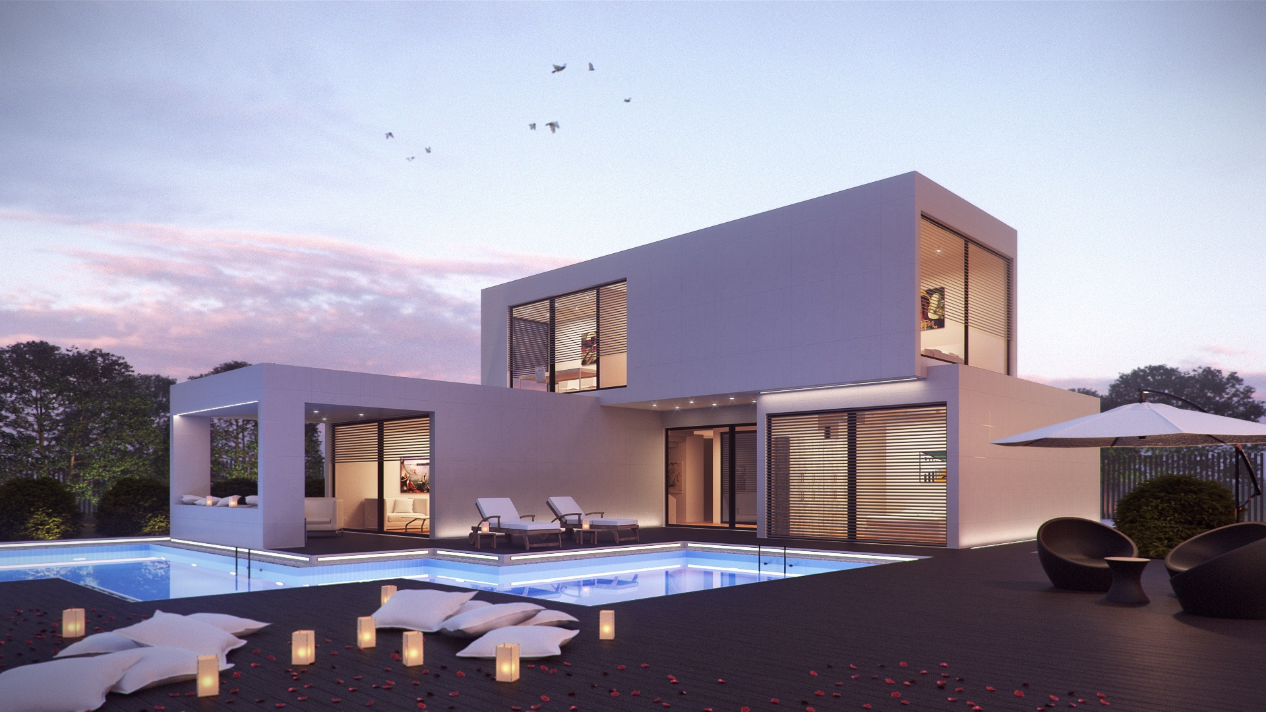
1
PORTAL DE VENDA DE IMÓVEIS
IMOBILLE ON
Apresentação dos desenvolvedores e tópicos.
Universidade Federal do Maranhão | Projeto e Desenvolvimento de Software

Slide 2

2
Integrantes do Grupo
Grupo responsável pelo desenvolvimento da plataforma.
André Moura Lima
Antonio Lucas da Silva Vale
Lucas Martins Matos
Graduando em Ciências e Tecnologia - UFMA
Graduando em Ciências e Tecnologia - UFMA
Graduando em Ciências e Tecnologia - UFMA
Matrícula: 2020007595
Matrícula: 2021017756
Matrícula: 2021017961
Universidade Federal do Maranhão | Projeto e Desenvolvimento de Software

Slide 3

3
Tópicos
O que você pode esperar na apresentação de hoje:
01
Contexto
Apresentação da plataforma
02
Conclusão
03
04
Referências
Universidade Federal do Maranhão | Projeto e Desenvolvimento de Software

Slide 4
4
1
CONTEXTO
Explicando o contexto para criação da plataforma.
Universidade Federal do Maranhão | Projeto e Desenvolvimento de Software

Slide 5
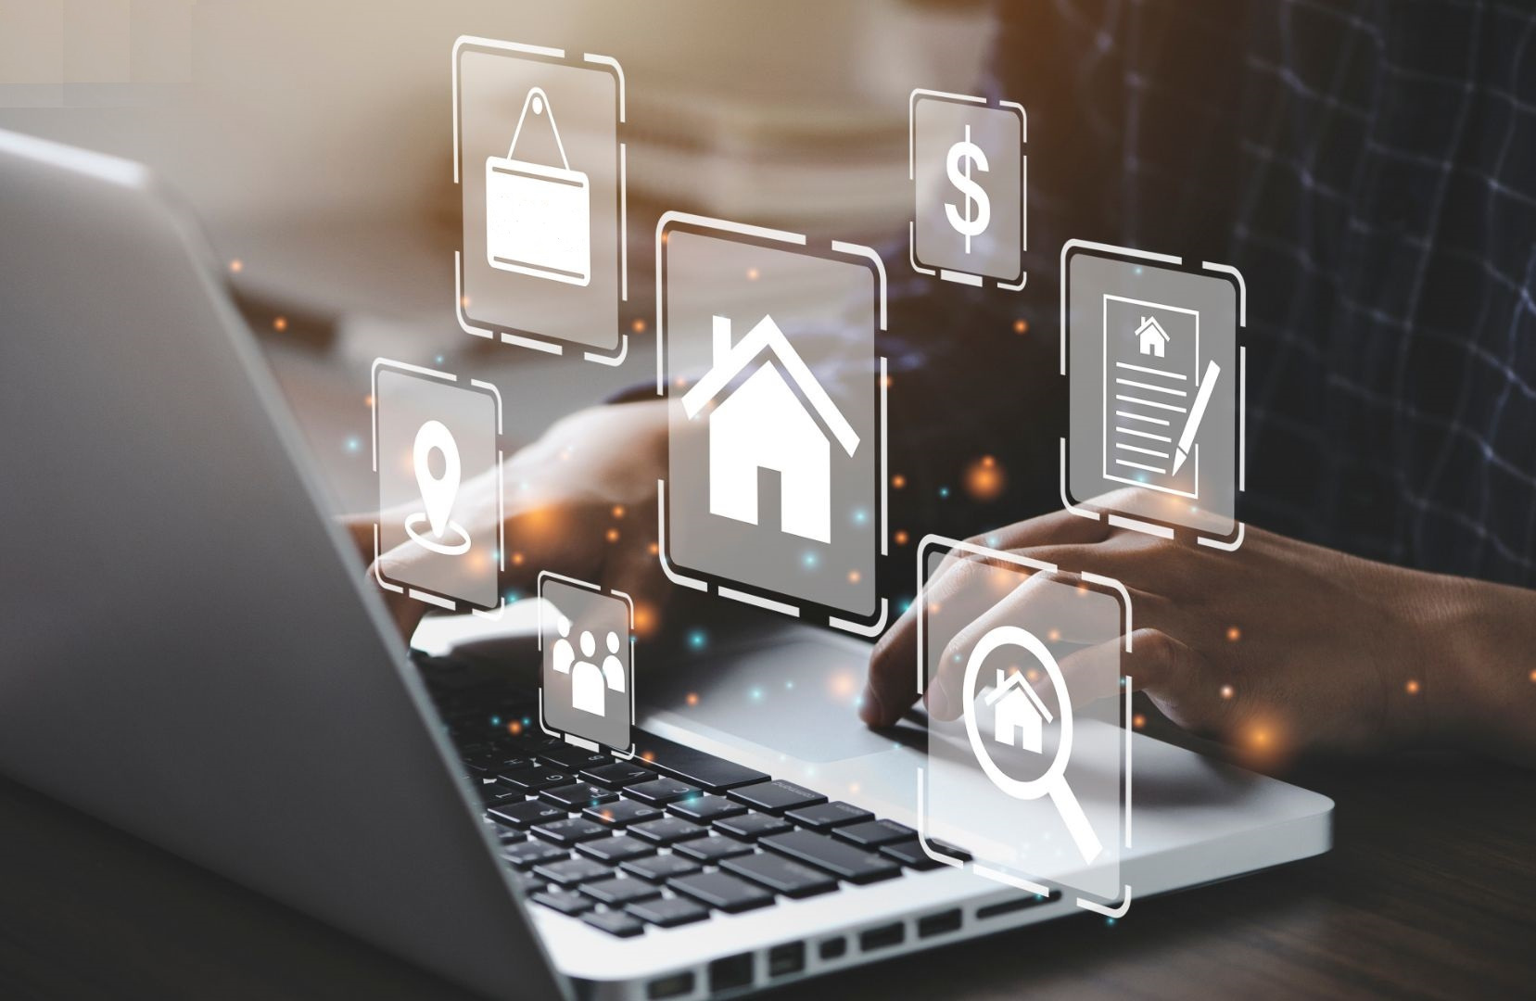
5
Contexto
O intuito do portal é facilitar a venda de imóveis através do IMOBILLE ON.
A maioria dos sites de venda de imóveis são limitados e ineficientes no processo de venda. Dessa forma, a plataforma busca facilitar a consulta por anúncios, disponibilizar imagens eficientes dos anúncios dos imóveis e muitas funcionalidades, além de dar uma melhor interação da plataforma para o moderador e o administrador.
Contexto
Universidade Federal do Maranhão | Projeto e Desenvolvimento de Software

Slide 6
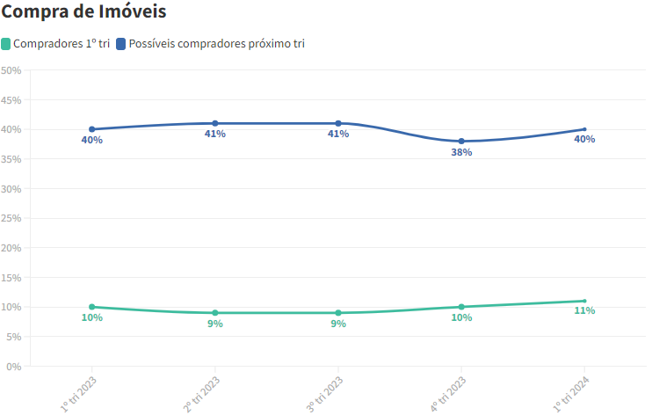
6
Crescimento de vendas de imóveis
Figura 1 - Percentual de compradores de imóveis
Compras de imóveis
O número de comparadores de imóveis cresceu nos últimos 12 meses começando o primeiro trimestre de 2024 em alta .
Fonte: Adaptado de CNN Brasil, 2024.
Contexto
Universidade Federal do Maranhão | Projeto e Desenvolvimento de Software

Slide 7
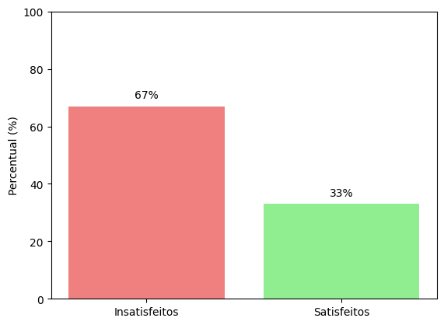
7
Ineficiência dos portais de imóveis
Figura 2 - Satisfação dos usuários com portais de venda de imóveis
Os portais de venda de imóveis possuem muitas ineficiências
Conteúdos desatualizados ou incorretos.
Dificuldade em navegação e busca por imóveis.
Interfaces pouco intuitivas.
Lentidão e tempo de carramento.
Demora no recebimento de mensagens.
Custos elevados.
Falta de inovação dos sites.
Transparência.
Fonte: Dados extraídos de Moro, 2020, p.11.
Contexto
Universidade Federal do Maranhão | Projeto e Desenvolvimento de Software

Slide 8





8
Imobilleon
Benefícios
Reduzir Ineficiências
Transparência
Buscar por perfil
Interação com sistema
Contexto
Universidade Federal do Maranhão | Projeto e Desenvolvimento de Software

Slide 9




9
Atores
VISITANTE
USUÁRIO
MODERADOR
ADMINISTRADOR
Pessoa que acessa a plataforma sem uma conta registrada ou sem fazer login, tendo acesso limitado em comparação com os usuários limitados.
Pessoa que interage após efetuado cadastro com o sistema, podendo cadastrar, consultar, atualizar ou deletar anúncios da plataforma, além de outras funcionalidades.
Um tipo específico de usuário com privilégios adicionais que permitem gerenciar e supervisionar interações em um sistema, por exemplo, gerar relatório e enviar e-mail.
Um usuário com permissões avançadas que permitem a gestão e configuração do sistema como, cadastrar e deletar moderador.
Contexto
Universidade Federal do Maranhão | Projeto e Desenvolvimento de Software

Slide 10
10
Funcionalidades
Administrador - cadastrar moderador;
Usuário - contactar anunciante;
Administrador - deletar moderador;
Usuário - deletar anúncio próprio;
Moderador - bloquear anúncio;
Usuário - favoritar anúncio;
Moderador - bloquear usuário;
Usuário - desfavoritar anúncio;
Moderador - deletar anúncio;
Usuário - editar cadastro;
Moderador - deletar usuário;
Usuário - efetuar login;
Moderador - enviar e-mail;
Usuário - editar anúncio próprio;
Moderador - gerar relatório;
Visitante - efetuar cadastro;
Usuário - cadastrar anúncio;
Visitante / Usuário - buscar anúncios;
Contexto
Universidade Federal do Maranhão | Projeto e Desenvolvimento de Software

Slide 11
11
2
APRESENTAÇÃO DA PLATAFORMA
Definição por telas da plataforma.
Universidade Federal do Maranhão | Projeto e Desenvolvimento de Software
Universidade Federal do Maranhão | Projeto e Desenvolvimento de Software

Slide 12
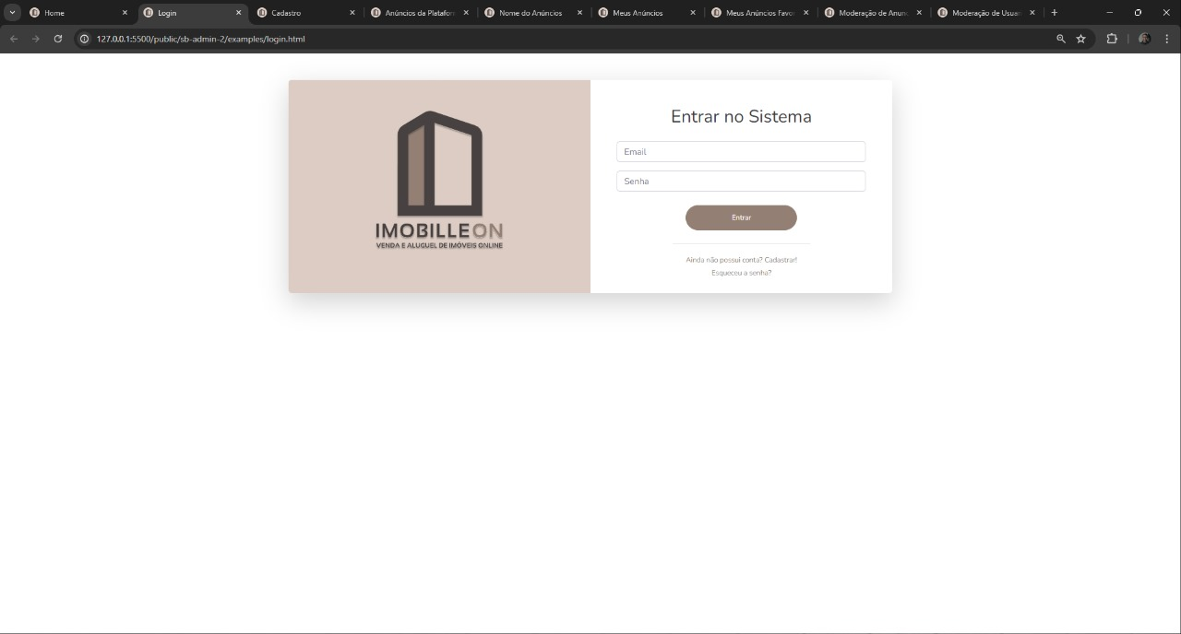
Identidade visual da plataforma
12
Apresentaçãoda plataforma
Na plataforma será mostrada as telas da aplicação como cadastrar, buscar por filtros, login de usuários, favoritar, além de outros requisitos realizados pelo moderador e administrador, demonstrando também a identidade visual da plataforma e sua execução.
Apresentação da plataforma
Universidade Federal do Maranhão | Projeto e Desenvolvimento de Software

Slide 13
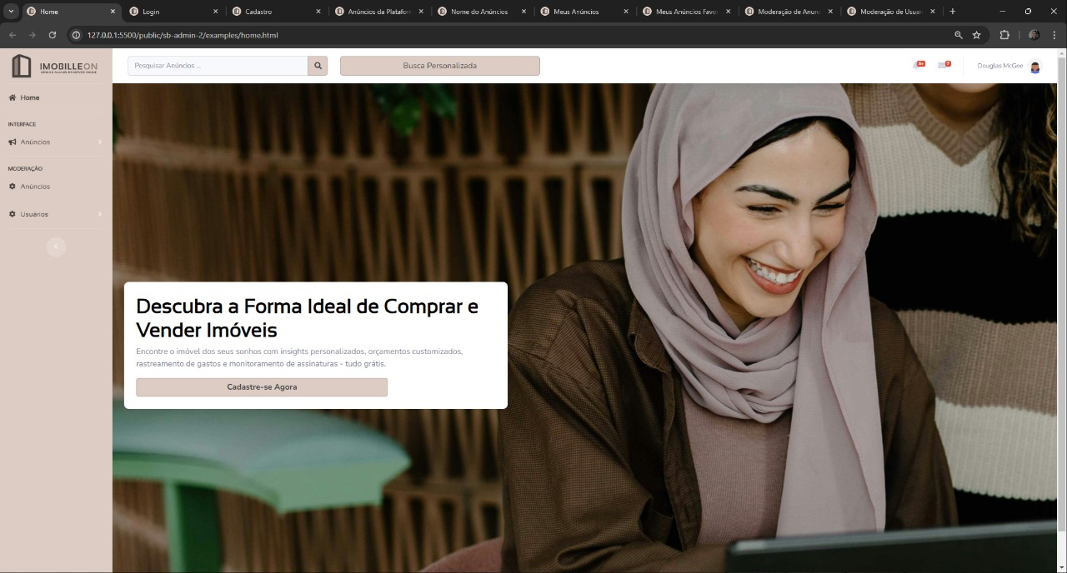
13
Home
Apresentação da plataforma
Universidade Federal do Maranhão | Projeto e Desenvolvimento de Software

Slide 14
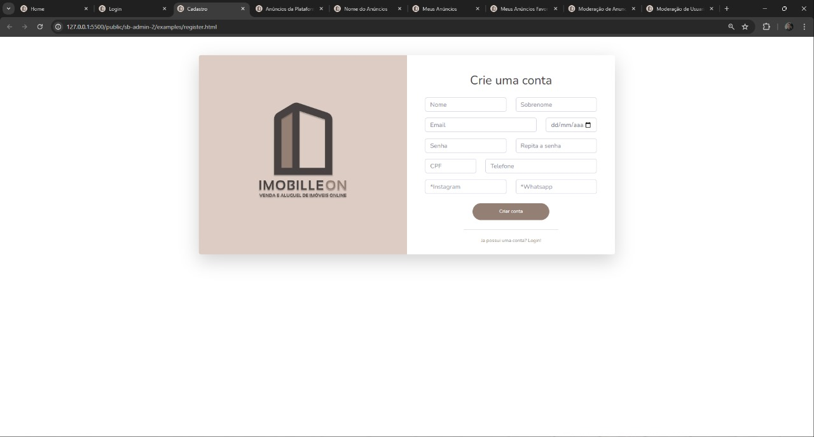
14
Cadastro
Apresentação da plataforma
Universidade Federal do Maranhão | Projeto e Desenvolvimento de Software

Slide 15
15
Login
Apresentação da plataforma
Universidade Federal do Maranhão | Projeto e Desenvolvimento de Software

Slide 16
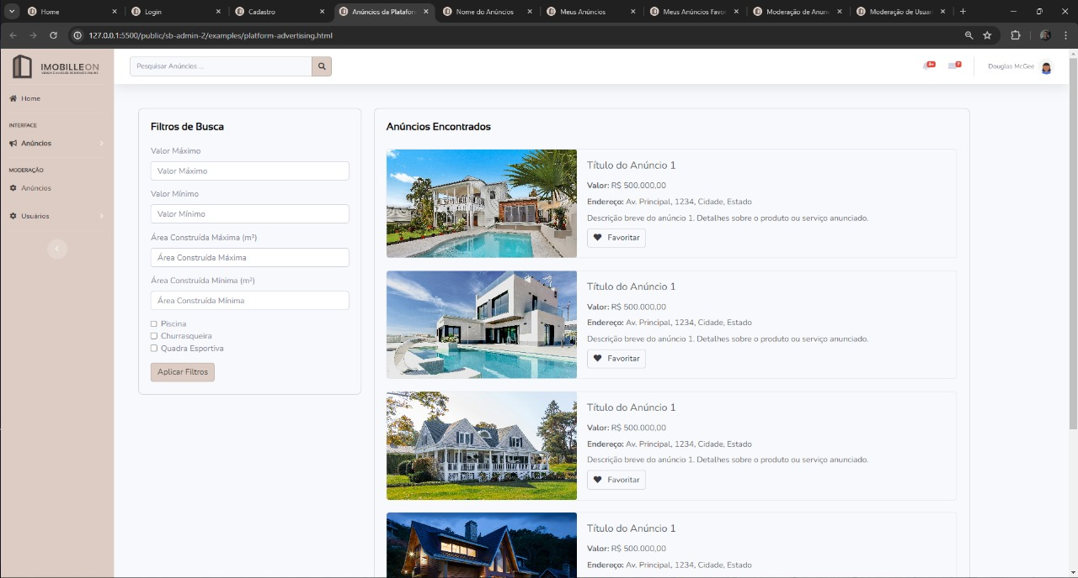
16
Anúncios da Plataforma
Apresentação da plataforma
Universidade Federal do Maranhão | Projeto e Desenvolvimento de Software

Slide 17
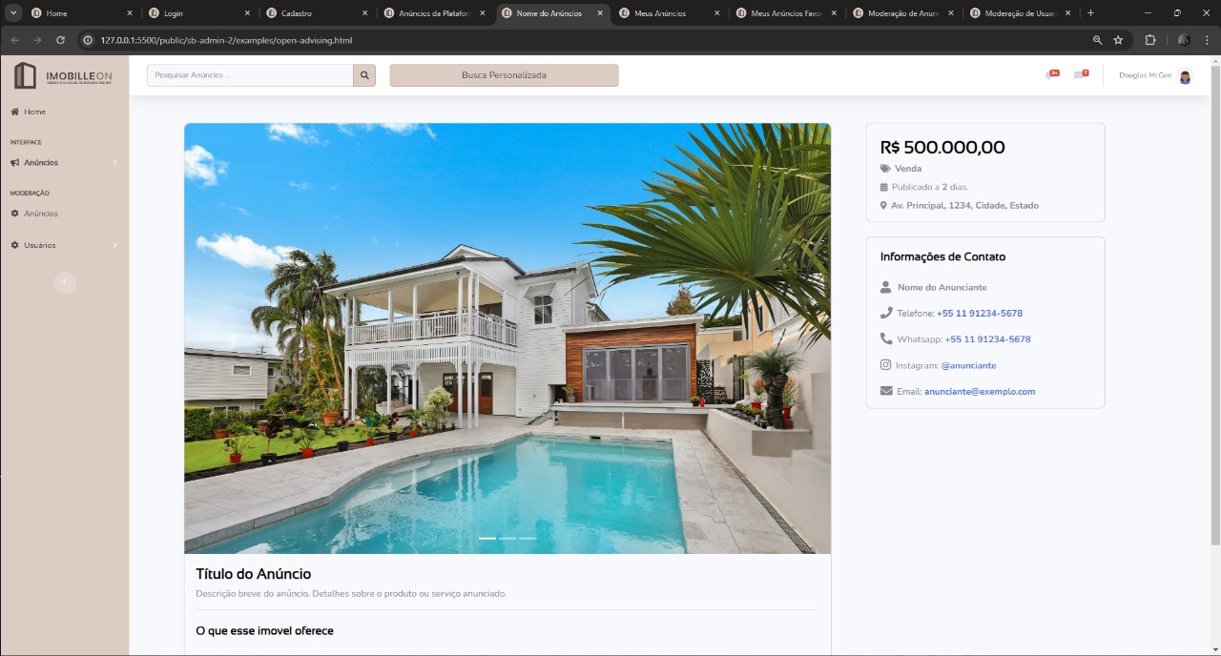
17
Anúncio Aberto
Apresentação da plataforma
Universidade Federal do Maranhão | Projeto e Desenvolvimento de Software

Slide 18
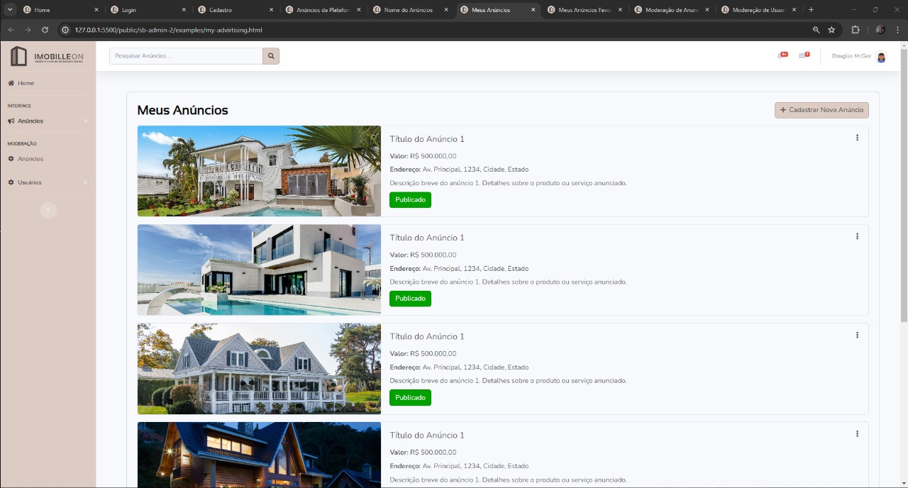
18
Meus Anúncios
Apresentação da plataforma
Universidade Federal do Maranhão | Projeto e Desenvolvimento de Software

Slide 19
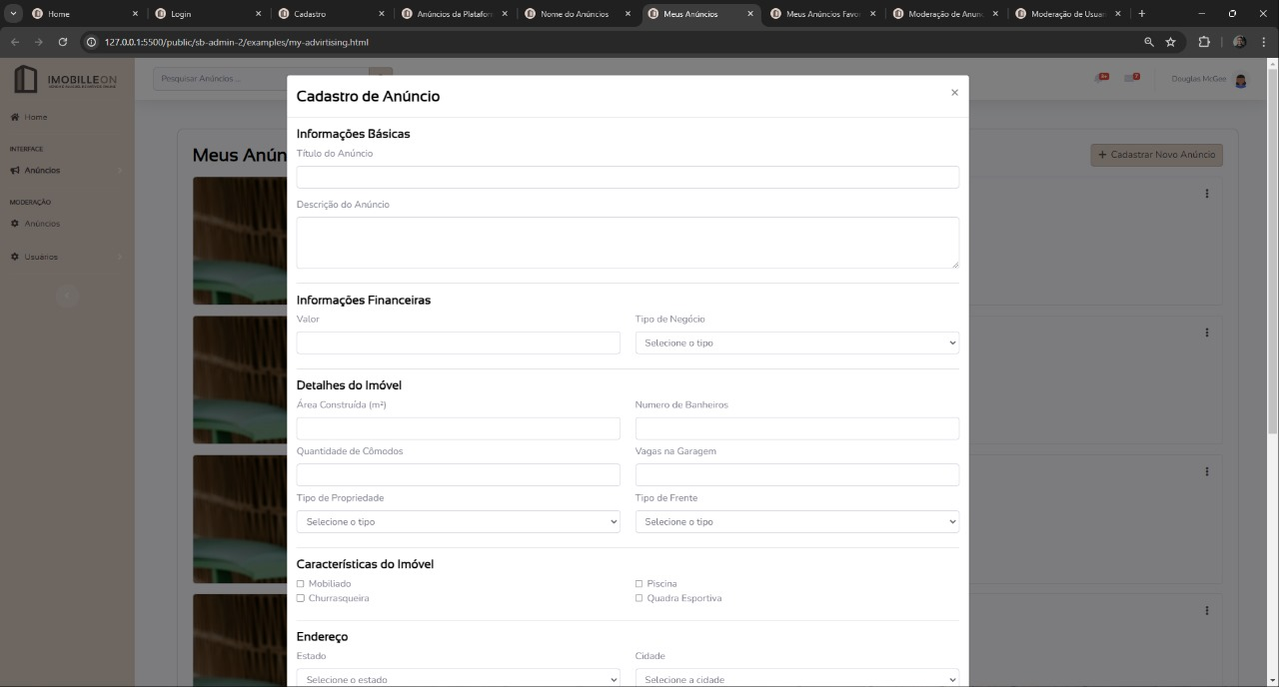
19
Cadastrar Anúncio 1
Apresentação da plataforma
Universidade Federal do Maranhão | Projeto e Desenvolvimento de Software

Slide 20
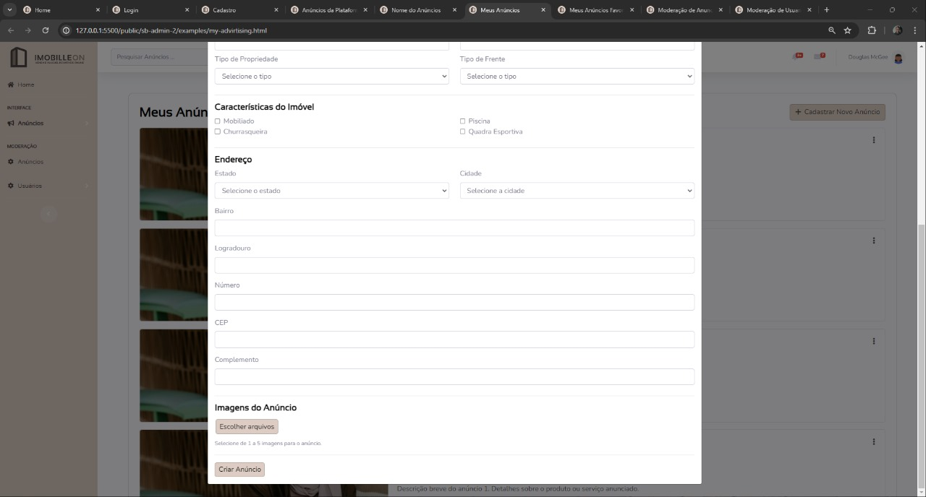
20
Cadastrar Anúncio 2
Apresentação da plataforma
Universidade Federal do Maranhão | Projeto e Desenvolvimento de Software

Slide 21
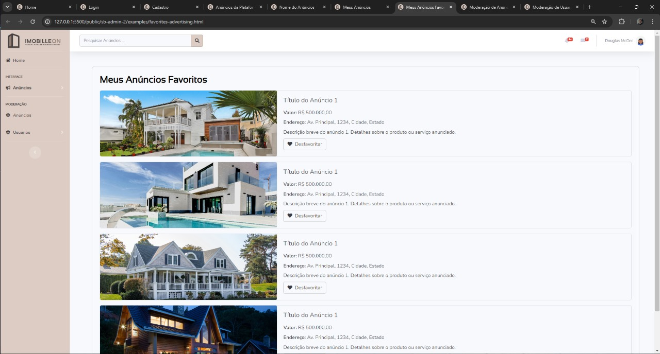
21
Meus Anúncios Favoritos
Apresentação da plataforma
Universidade Federal do Maranhão | Projeto e Desenvolvimento de Software

Slide 22
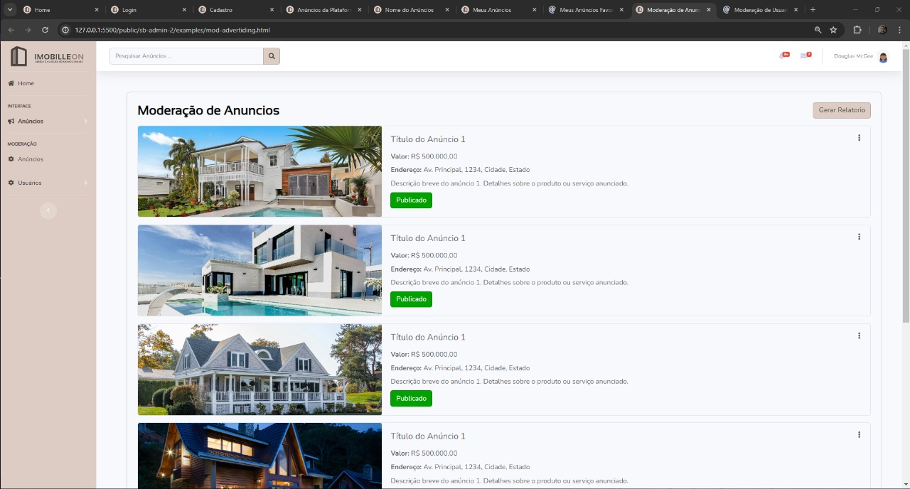
22
Moderação Anúncios
Apresentação da plataforma
Universidade Federal do Maranhão | Projeto e Desenvolvimento de Software

Slide 23
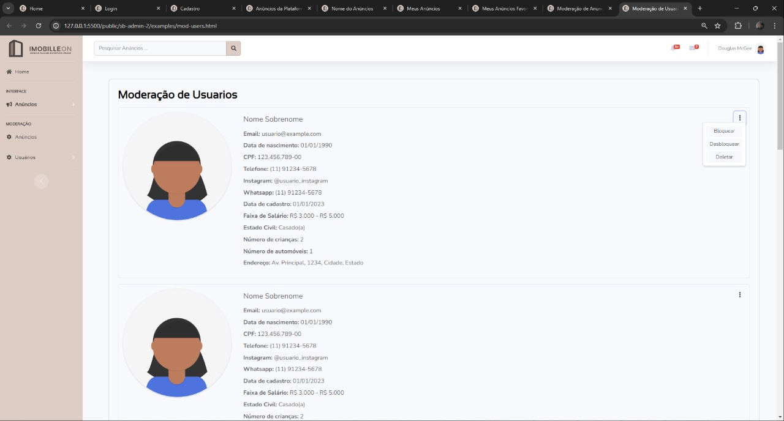
23
Moderar Usuários
Apresentação da plataforma
Universidade Federal do Maranhão | Projeto e Desenvolvimento de Software

Slide 24
24
3
CONCLUSÃO
Apresentar o protótipo e sua utilidade.
Universidade Federal do Maranhão | Projeto e Desenvolvimento de Software

Slide 25
25
Conclusão
Objetivo alcançado
Crianção de uma plataforma que facilite a venda de imóveis chamada IMOBILLE ON e o contexto para sua elaboração.
Conclusão
Universidade Federal do Maranhão | Projeto e Desenvolvimento de Software

Slide 26
26
4
REFERÊNCIAS
Referências utilizadas no projeto apartir de autores.
Universidade Federal do Maranhão | Projeto e Desenvolvimento de Software

Slide 27
27
Referências
MORO, Matheus Fernando; DE ANDRADE, Dalton Francisco. Avaliação da qualidade de websites de imobiliárias por meio da satisfação dos usuários, 2020.
CNN Brasil, Número de compradores de imóveis cresce no 1º tri de 2024, diz estudo, 2024. Disponível em: https://www.cnnbrasil.com.br/economia/macroeconomia/compradores-de-imoveis-crescem-no-1o-tri-de-2024-com-precos-mais-baixos-diz-estudo/. Acesso em: 05 jun.2024.
Universidade Federal do Maranhão | Projeto e Desenvolvimento de Software

Slide 28

28
OBRIGADO PELA
ATENÇÃO
A seguir ficamos com a execução do prótipo.
Universidade Federal do Maranhão | Projeto e Desenvolvimento de Software

Slide 29
Reconhecimentos e Direitos Autorais
@autor: ANDRÉ MOURA LIMA, ANTONIO LUCAS DA SILVA VALE, LUCAS MARTINS CAMPOS MATOS @data última versão: 21/06/2024 @versão: 2.0 @Agradecimentos: Universidade Federal do Maranhão (UFMA), Professor Doutor Thales Levi Azevedo Valente, e colegas de curso. @Copyright/License Este material é resultado de um trabalho acadêmico para a disciplina PROJETO E DESENVOLVIMENTO DE SOFTWARE, sobre a orientação do professor Dr. THALES LEVI AZEVEDO VALENTE, semestre letivo 2024.1, curso Engenharia da Computação, na Universidade Federal do Maranhão (UFMA). Todo o material sob esta licença é software livre: pode ser usado para fins acadêmicos e comerciais sem nenhum custo. Não há papelada, nem royalties, nem restrições de "copyleft" do tipo GNU. Ele é licenciado sob os termos da licença MIT reproduzida abaixo e, portanto, é compatível com GPL e também se qualifica como software de código aberto. É de domínio público. Os detalhes legais estão abaixo. O espírito desta licença é que você é livre para usar este material para qualquer finalidade, sem nenhum custo. O único requisito é que, se você usá-los, nos dê crédito. Copyright © 2024 Educational Material Este material está licenciado sob a Licença MIT. É permitido o uso, cópia, modificação, e distribuição deste material para qualquer fim, desde que acompanhado deste aviso de direitos autorais. O MATERIAL É FORNECIDO "COMO ESTÁ", SEM GARANTIA DE QUALQUER TIPO, EXPRESSA OU IMPLÍCITA, INCLUINDO, MAS NÃO SE LIMITANDO ÀS GARANTIAS DE COMERCIALIZAÇÃO, ADEQUAÇÃO A UM DETERMINADO FIM E NÃO VIOLAÇÃO. EM HIPÓTESE ALGUMA OS AUTORES OU DETENTORES DE DIREITOS AUTORAIS SERÃO RESPONSÁVEIS POR QUALQUER RECLAMAÇÃO, DANOS OU OUTRA RESPONSABILIDADE, SEJA EM UMA AÇÃO DE CONTRATO, ATO ILÍCITO OU DE OUTRA FORMA, DECORRENTE DE, OU EM CONEXÃO COM O MATERIAL OU O USO OU OUTRAS NEGOCIAÇÕES NO MATERIAL. Para mais informações sobre a Licença MIT: https://opensource.org/licenses/MIT.

